Slide 1



Âm nhạc 5
CHÀO MỪNG CÁC THẦY CÔ GIÁO VÀ CÁC EM HỌC SINH ĐẾN DỰ TIẾT ÂM NHẠC
Giáo viên: Ngô Trà Giang

Slide 2


Trò chơi "Chọn đáp án đúng"
Bài hát “Màu xanh quê hương” là dân ca của dân tộc nào ?
H’mông
b. Khơ - me
c. Gia rai
d. Nùng
5
4
3
2
1
0

Slide 3

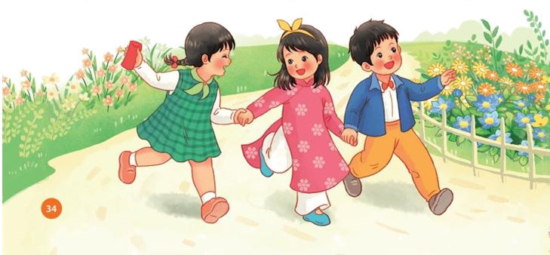
ÂM NHẠC 2
TIẾT 25
ÔN BÀI HÁT: MÀU XANH QUÊ HƯƠNG
HỌC TẬP ĐỌC NHẠC SỐ 7
Theo điệu sa-ri-ăng
Dân ca Khơ-me (Nam Bộ)
Đặt lời mới : NAM ANH

Slide 4


Slide 5
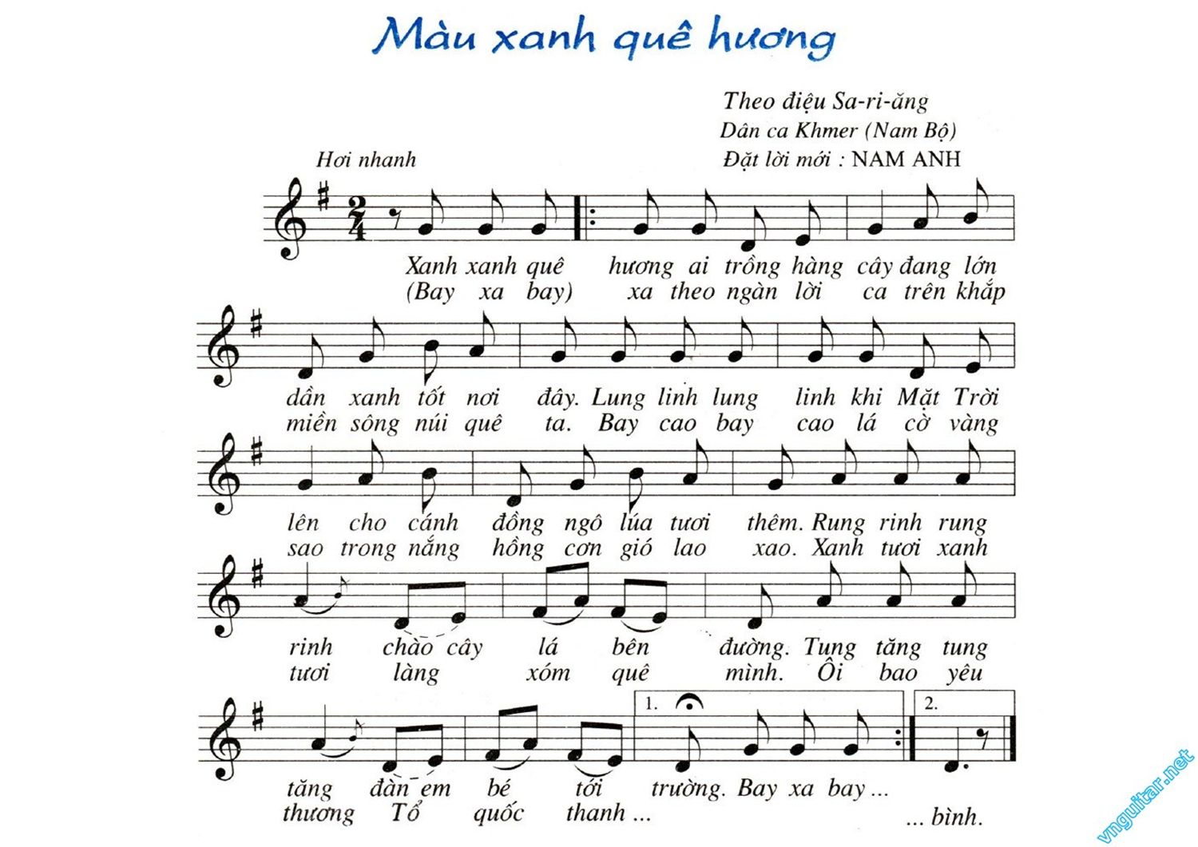

Hát mẫu

Slide 6

Đọc lời ca
Lời 1: Xanh xanh quê hương ai trồng hàng cây đang lớn dần xanh tốt nơi đây. Lung linh lung linh khi mặt trời lên cho cánh đồng ngô lúa tươi thêm. Rung rinh rung rinh chào cây lá bên đường. Tung tăng tung tăng đàn em bé tới trường.

Slide 7
Đọc lời ca
Lời 2: Bay xa bay xa theo ngàn lời ca trên khắp miền sông núi quê ta.
Bay cao bay cao lá cờ vàng sao trong nắng hồng cơn gió lao xao. Xanh tươi xanh tươi làng xóm quê mình. Ôi bao yêu thương Tổ Quốc thanh bình.

Slide 8
Hát cả bài với các hình thức

Slide 9
Hd hát nối tiếp
– GV có thể chia HS thành 3 nhóm hát nối tiếp:
+Nhóm 1 hát câu 1.
+Nhóm 2 hát câu 2.
+Nhóm 3 hát câu 3.
+Câu 4 cả 3 nhóm cùng hát.

Slide 10

6. Hát kết hợp gõ đệm theo phách
Màu xanh quê hương
Lời 2: Bay xa bay xa theo ngàn lời ca trên khắp miền sông núi quê ta.
Bay cao bay cao lá cờ vàng sao trong nắng hồng cơn gió lao xao.
Xanh tươi xanh tươi làng xóm quê mình.
Ôi bao yêu thương Tổ Quốc thanh bình.
X

Slide 11
6. Hát kết hợp gõ đệm theo phách
Màu xanh quê hương
Lời 1: Xanh xanh quê hương ai trồng hàng cây đang lớn dần xanh tốt nơi
đây. Lung linh lung linh khi mặt trời lên cho cánh đồng ngô lúa tươi thêm.
Rung rinh rung rinh chào cây lá bên đường.
Tung tăng tung tăng đàn em bé tới trường.
X

Slide 12
6. Hát kết hợp gõ đệm theo nhịp
Màu xanh quê hương

Slide 13
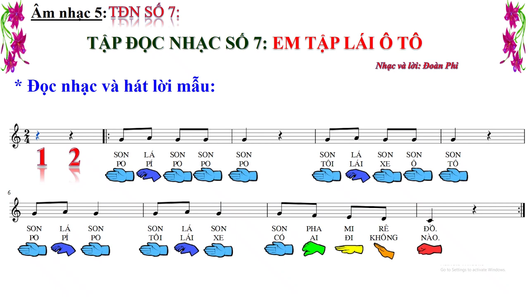

Slide 14


Giáo dục-củng cố-dặn dò

Slide 15


Dặn dò về nhà:
Dặn dò về nhà:
-TẬP HÁT THUỘC LỜI VÀ KẾT HỢP GÕ ĐỆM THEO PHÁCH BÀI HÁT : CÙNG MÚA HÁT DƯỚI TRĂNG
-TÌM MỘT VÀI ĐỘNG TÁC PHỤ HỌA CHO BÀI HÁT
-GHI ĐỂ BÀI VÀO VỞ.
Tập hát thuộc lời bài hát “Màu xanh quê hương” và kết hợp vỗ đệm chuẩn xác.
- Tìm một vài động tác múa phụ họa cho bài hát.
Notes:
TẬP HÁT THUỘC LỜI : CÙNG MÚA HÁT DƯỚI TRĂNG

Slide 16



Bản quyền TT ÂN Phi Trường 0987508433 cấm chia sẻ dưới mọi hình thức

